Slide 1




Kimia Farma - Big Data Analytics
Analisis kinerja bisnis Kimia Farma Tahun 2020-2023
Presented by
Limatan Luviar

Slide 2





Limatan Luviar
Jobseeker
Saya lulus dari Universitas Sriwijaya jurusan Manajemen Informatika pada tahun 2018 dan sempat magang di salah satu institusi pemerintah. Mendaftar dan menyelesaikan Data Science Bootcamp di Rakamin pada tahun 2024 didorong oleh ketertarikan saya pada analisis data. Saat ini, saya secara aktif mencari peluang kerja dan telah menyelesaikan berbagai Magang Berbasis Proyek di Rakamin. Fokus saya adalah pada peran Data Analyst, di mana saya dapat memanfaatkan keterampilan analitis dan pemahaman bisnis saya untuk membuat dampak yang signifikan.
Jakarta Selatan
limatan.junior@gmail.com
Limatan Luviar
LimatanL

Slide 3
About Company
Daftar
Isi
Latar Belakang Project
Importing Dataset to BigQuery
Bahan-bahan presentasi
Tabel Analisa
BigQuery Syntax
Dashboard Performance Analytics
Penutup

Slide 4


About Company
Kimia Farma adalah perusahaan industri farmasi pertama di Indonesia yang didirikan oleh Pemerintah Hindia Belanda tahun 1817. Nama perusahaan ini pada awalnya adalah NV Chemicalien Handle Rathkamp & Co. Berdasarkan kebijaksanaan nasionalisasi atas eks perusahaan Belanda di masa awalkemerdekaan, pada tahun 1958, Pemerintah Republik Indonesia melakukan peleburan sejumlah perusahaan farmasi menjadi PNF (Perusahaan Negara Farmasi) Bhinneka Kimia Farma. Kemudian pada tanggal 16 Agustus 1971, bentuk badan hukum PNF diubah menjadi Perseroan Terbatas, sehingga nama perusahaan berubah menjadi PT Kimia Farma (Persero).

Slide 5

Latar Belakang Project
Sebagai Big Data Analytics Intern di Kimia Farma, akan dihadapkan dengan serangkaian tantangan yang memerlukan pemahaman mendalam tentang data dan kemampuan analisis. Salah satu proyek utama Anda adalah mengevaluasi kinerja bisnis Kimia Farma dari tahun 2020 hingga 2023.

Slide 6
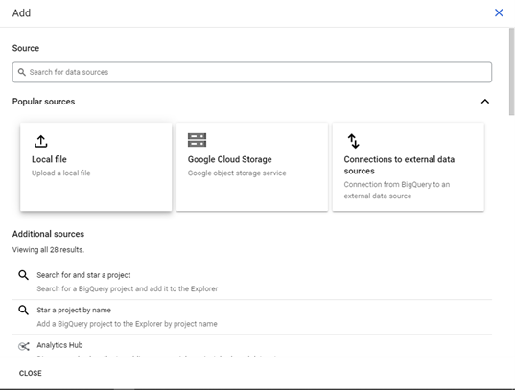
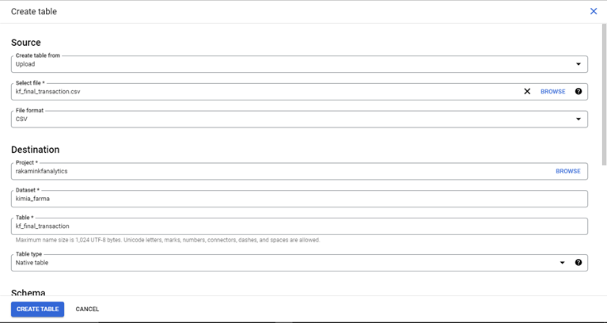
Importing Dataset to BigQuery
Buka Konsol Google Cloud, kemudian klik menu hamburger di kiri atas layar dan pilih "BigQuery". Setelah itu, klik "Dataset" dan pilih tombol "Buat Dataset". Masukkan nama dataset, pilih lokasi dataset, dan pilih opsi "Buat tabel kosong". Terakhir, klik tombol "Buat" untuk menyelesaikan proses.
Buka BigQuery, lalu klik "Dataset" dan pilih dataset yang ingin Anda tambahi data. Setelah itu, klik tombol "Impor Data" dan pilih tab "Unggah File". Klik tombol "Pilih File" untuk memilih file lokal yang ingin Anda unggah. Pilih format file dan skema tabel yang sesuai, lalu klik tombol "Impor".
link penjelasan : https://drive.google.com/file/d/1XujDlNYQu1eNhBb2TNqVeECchop0vlYY/view?usp=sharing

Slide 7
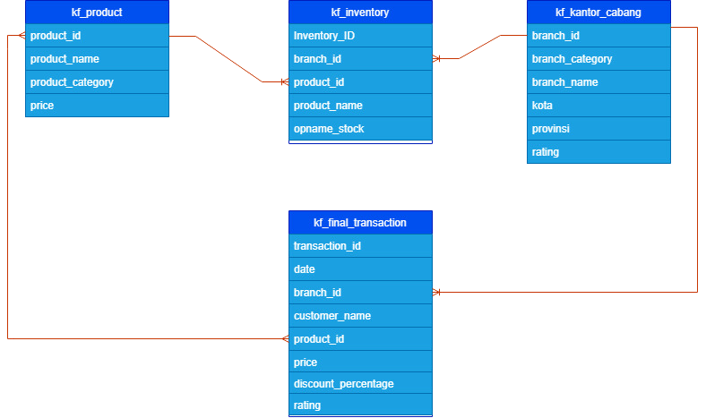
Entity Relationship Diagram
Tabel Analisa
kf_product ke kf_inventory:
Hubungan: One-to-Many.
kf_kantor_cabang ke kf_inventory:
Hubungan: One-to-Many.
kf_kantor_cabang ke kf_final_transaction:
Hubungan: One-to-Many.
kf_product ke kf_final_transaction:
Hubungan: Many-to-Many.
link penjelasan : https://drive.google.com/file/d/1XujDlNYQu1eNhBb2TNqVeECchop0vlYY/view?usp=sharing

Slide 8
Syntax
BigQuery Syntax
CREATE TABLE transaction_data AS
SELECT
t.transaction_id, t.date,t.branch_id, kc.branch_name, kc.kota, kc.provinsi, kc.rating AS rating_cabang,t.customer_name,t.product_id, p.product_name,p.price AS actual_price, t.discount_percentage,
CASE
WHEN t.price <= 50000 THEN 0.10
WHEN t.price > 50000 AND t.price <= 100000 THEN 0.15
WHEN t.price > 100000 AND t.price <= 300000 THEN 0.20
WHEN t.price > 300000 AND t.price <= 500000 THEN 0.25
WHEN t.price > 500000 THEN 0.30
END AS persentase_gross_laba,
t.price AS nett_sales,
t.price*(
CASE
WHEN t.price <= 50000 THEN 0.10
WHEN t.price > 50000 AND t.price <= 100000 THEN 0.15
WHEN t.price > 100000 AND t.price <= 300000 THEN 0.20
WHEN t.price > 300000 AND t.price <= 500000 THEN 0.25
WHEN t.price > 500000 THEN 0.30
END
)AS nett_profit,
t.rating AS rating_transaksi
FROM
kf_final_transaction t
JOIN
kf_kantor_cabang kc ON t.branch_id = kc.branch_id
JOIN
kf_product p ON t.product_id = p.product_id;
Membuat tabel baru dari ke-4 dataset yang ada dengan nama feature sebagai berikut:
rating_cabang : penilaian konsumen terhadap cabang Kimia Farma
customer_name : Nama customer yang melakukan transaksi, ●
product_id : kode product obat,
product_name : nama obat,
actual_price : harga obat,
discount_percentage : Persentase diskon yang diberikan pada obat,
persentase_gross_laba : Persentase laba yang seharusnya diterima dari obat dengan ketentuan berikut:
price <= Rp 50.000 -> laba 10%
price > Rp 50.000 - 100.000 -> laba 15%
price > Rp 100.000 - 300.000 -> laba 20%
price > Rp 300.000 - 500.000 -> laba 25%
price > Rp 500.000 -> laba 30%,
nett_sales : harga setelah diskon,
nett_profit : keuntungan yang diperoleh Kimia Farma,
rating_transaksi : penilaian konsumen terhadap transaksi yang dilakukan.
link penjelasan : https://drive.google.com/file/d/1XujDlNYQu1eNhBb2TNqVeECchop0vlYY/view?usp=sharing

Slide 9
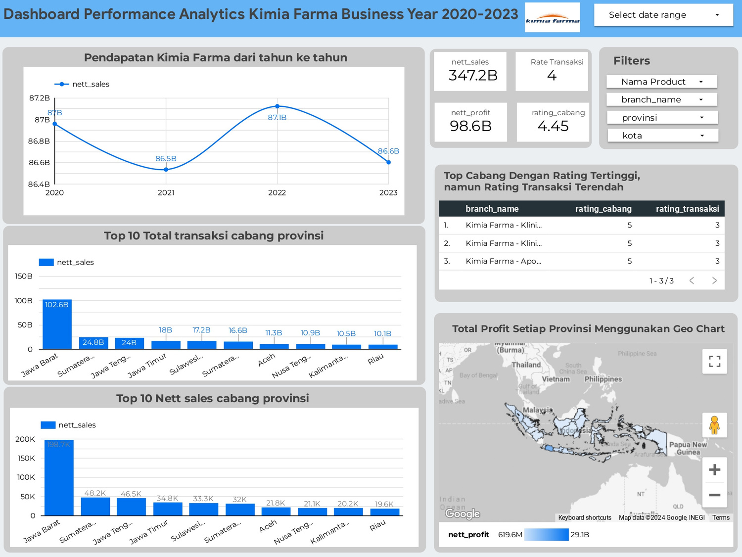

Dashboard Performance Analytics
Setelah membuat tabel baru dari ke-4 dataset sebelumnya di bigquery kita akan membuat Dashboard menggunakan Google Looker Studio
link penjelasan : https://drive.google.com/file/d/1XujDlNYQu1eNhBb2TNqVeECchop0vlYY/view?usp=sharing

Slide 10


Information
Github:
https://github.com/LimatanL/Kimia_farma_VIX
Video: https://drive.google.com/file/d/1XujDlNYQu1eNhBb2TNqVeECchop0vlYY/view?usp=sharing

Slide 11


THANK YOU!
Presentasi oleh: Limatan Luviar

